Slide 1
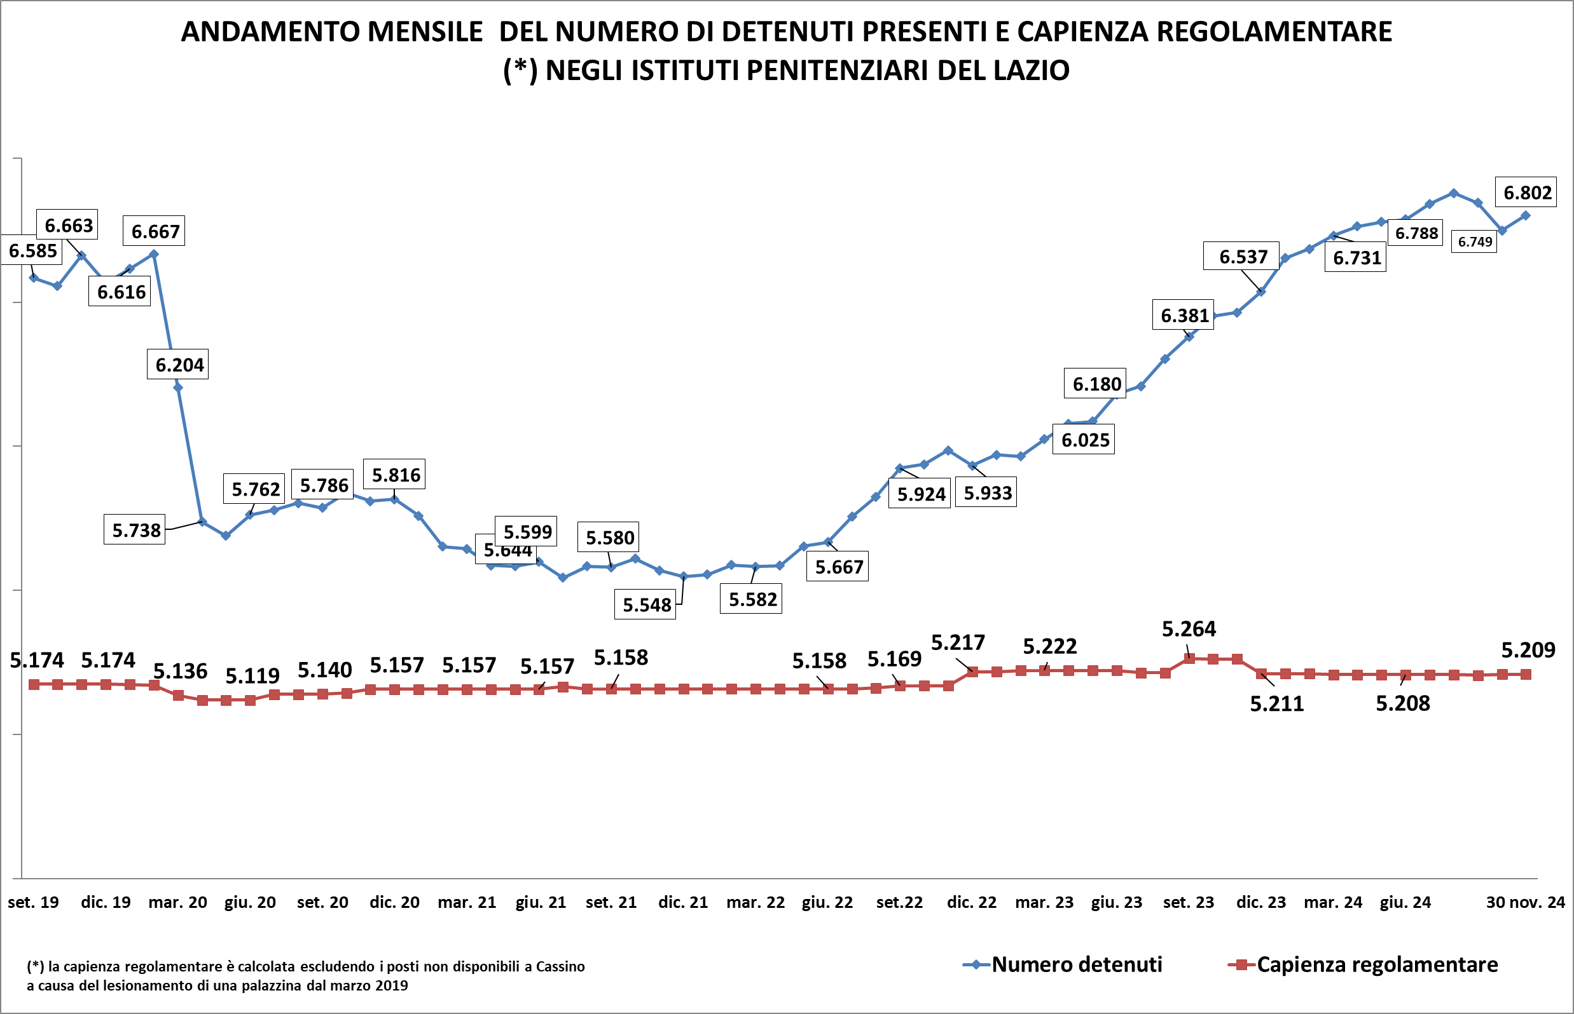
Fonte: elaborazioni di dati Dipartimento Amministrazione Penitenziaria (DAP) e Garante Nazionale Diritti delle persone private della libertà (GNPL)

Slide 2
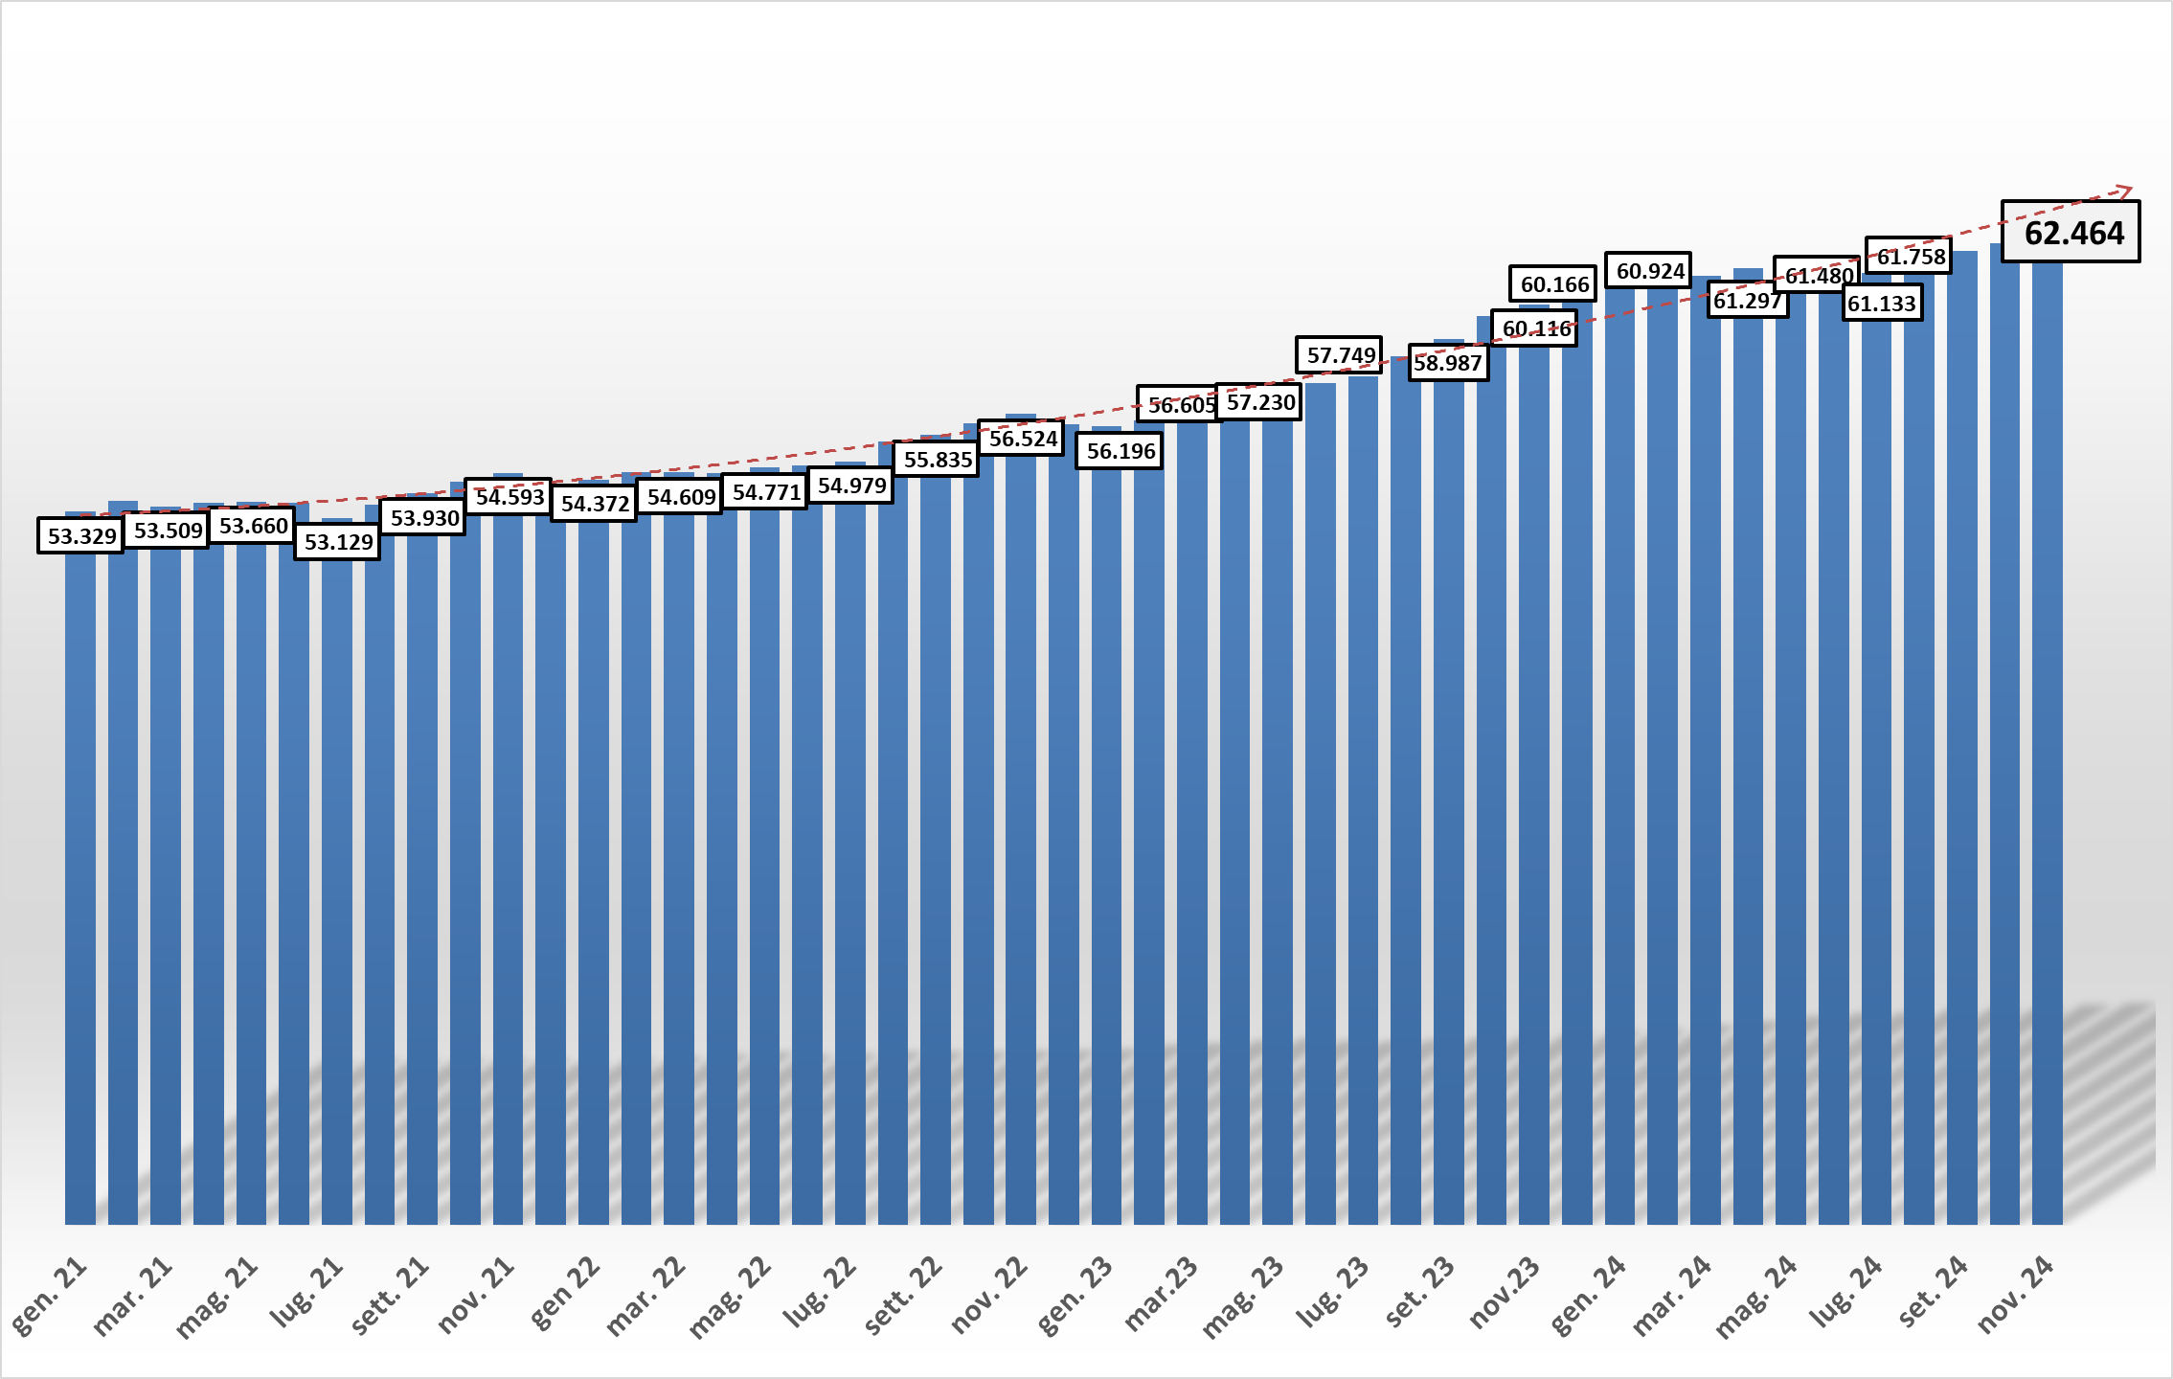
Numero di persone detenute negli Istituti penitenziari in Italia
Genn. 2021 nov. 2024
Fonte: elaborazioni di dati DAP e GNPL

Slide 3
Numero di detenuti presenti, posti effettivamente disponibili e tassi di affollamento negli istituti penitenziari in Italia dal 31/12/2020 al 30/11/2024
Fonte: elaborazioni di dati DAP e GNPL

Slide 4
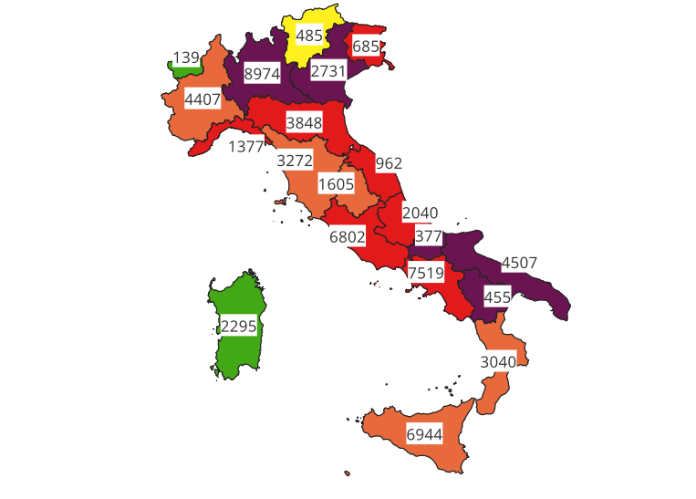
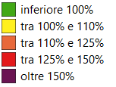
Tasso affollamento calcolato sul numero effettivo di posti disponibili(*) e numero di detenuti per regione negli istituti penitenziari d’Italia al 30 novembre 2024
Tasso affollamento per Regione
(*) i posti effettivamente disponibili degli istituti del Lazio sono calcolati in base all’ultimo aggiornamento disponibile delle schede di trasparenza degli istituti consultabili sul sito del Ministero della Giustizia
Fonte: elaborazioni di dati DAP

Slide 5
Dettaglio dei detenuti presenti negli istituti penitenziari del Lazio al 30/11/2024
Istituto | Tipo istituto | Capienza Regolamentare | POSTI effettivamente disponili (*) | Detenuti presenti al 30 novembre |  | di cui stranieri
 |  |  |  | Totale | Donne
CASSINO - | CC | 200 | 127 | 230 |  | 70
FROSINONE "G. PAGLIEI" | CC | 517 | 462 | 589 |  | 201
PALIANO - | CR | 153 | 152 | 66 | 5 | 5
LATINA - | CC | 77 | 77 | 136 | 36 | 31
RIETI "N.C." | CC | 295 | 289 | 523 |  | 304
CIVITAVECCHIA "G. PASSERINI" | CR | 144 | 92 | 88 |  | 24
CIVITAVECCHIA "N.C." | CC | 357 | 311 | 548 | 37 | 269
ROMA "G. STEFANINI" REBIBBIA FEMMINILE | CCF | 272 | 265 | 374 | 374 | 124
ROMA "R. CINOTTI" REBIBBIA N.C.1 | CC | 1.170 | 1057 | 1.580 |  | 476
ROMA "REBIBBIA TERZA CASA" | CC | 172 | 132 | 80 |  | 16
ROMA "REBIBBIA" | CR | 445 | 296 | 292 |  | 34
ROMA "REGINA COELI" | CC | 628 | 566 | 1.083 |  | 539
VELLETRI - | CC | 412 | 337 | 500 |  | 148
VITERBO "N.C." | CC | 440 | 405 | 713 |  | 275
TOTALE |  | 5.209 | 4.568 | 6.802 | 452 | 2.516
(*) i posti effettivamente disponibili degli istituti del Lazio sono calcolati in base all’ultimo aggiornamento disponibile delle schede di trasparenza degli istituti consultabili sul sito del Ministero della Giustizia
Fonte: elaborazioni di dati DAP

Slide 6
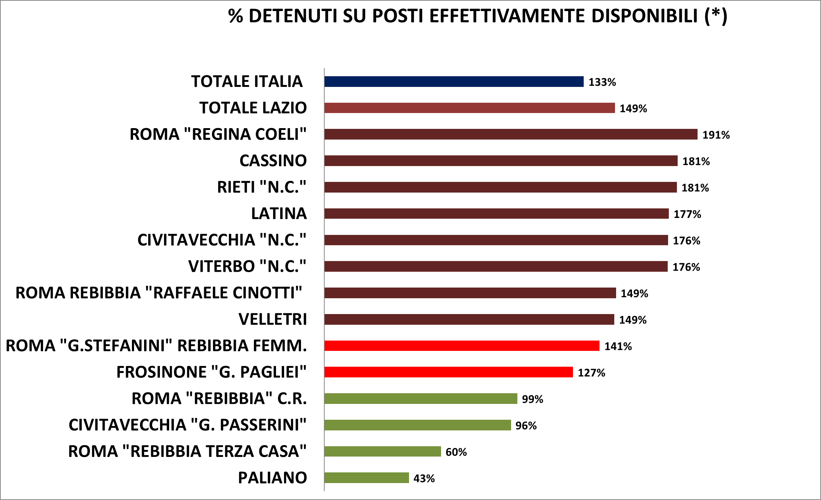
Tasso di affollamento negli istituti penitenziari del Lazio e in Italia calcolato sul totale dei posti effettivamente disponibili al 30 novembre 2024
(*) i posti effettivamente disponibili degli istituti penitenziari in tutta Italia sono calcolati in base all’ultimo aggiornamento disponibile delle schede di trasparenza degli istituti consultabili sul sito del ministero della Giustizia
Fonte: elaborazioni di dati DAP

Slide 7
Primi venti istituti penitenziari in Italia per tasso di affollamento su posti effettivamente disponibili al 30 ottobre
Fonte: elaborazioni di dati GNPL

Slide 8
Detenuti per Genere in Italia e nel Lazio al 31 ottobre 2024
Fonte: elaborazioni di dati DAP

Slide 9
Detenute madri con figli al seguito presenti negli Istituti penitenziari in Italia al 30 novembre 2024
Regione | Istituto | Italiane |  | Straniere |  | Totale |  | Tasso affollamento dell’istituto
di | di
detenzione | detenzione | Presenti | Figli al seguito | Presenti | Figli al seguito | Presenti | Figli al seguito
CALABRIA | REGGIO CALABRIA"G. PANZERA" CC | 1 | 1 | - | - | 1 | 1 | 119%
CAMPANIA | LAURO ICAM | 2 | 3 | 2 | 2 | 4 | 5 | 10%
LAZIO | ROMA"G. STEFANINI" REBIBBIA FEMMINILE CCF | 1 | 1 | 1 | 1 | 2 | 2 | 141%
LOMBARDIA | MILANO"F. DI CATALDO" SAN VITTORE CCF | - | - | 2 | 2 | 2 | 2 | 229%
PIEMONTE | TORINO"G. LORUSSO L. CUTUGNO" LE VALLETTE CC | 1 | 1 | 1 | 1 | 2 | 2 | 132%
SARDEGNA | SASSARI"G. BACCHIDDU" CC | 1 | 1 | - | - | 1 | 1 | 119%
VENETO | VENEZIA"GIUDECCA" CRF | 1 | 1 | 2 | 3 | 3 | 4 | 88%
Totale |  | 7 | 8 | 8 | 9 | 15 | 17
Fonte: elaborazioni di dati DAP

Slide 10
Detenuti per Nazionalità In Italia e nel Lazio al 30 novembre 2024
Fonte: elaborazioni di dati DAP

Slide 11
Detenuti per posizione giuridica In Italia e nel Lazio al 30 novembre 2024
Fonte: elaborazioni di dati DAP

Slide 12
Percentuali di detenuti in attesa di giudizio in Italia e nel Lazio
Fonte: elaborazioni di dati DAP

